Slide 1
人工神经网络理论及应用
11. 神经网络系统辨识
屈桢深
哈尔滨工业大学

Slide 2
系统辨识应用
控制系统的分析和设计
自适应控制：辨识器作为被控对象的模型，
调整控制器参数，获得较好的控制效果
建立辨识系统的逆模型，作为控制器
预测、预报：建立时变模型，预测其参数，
以实现系统参数的预测、预报。
监视系统运行状态，进行故障诊断
神经网络——解决非线性系统的离线/在线辨识问题

Slide 3
主要内容
系统辨识理论基础
神经网络系统辨识原理
NN线性模型辨识
NN非线性模型辨识
NN逆模型辨识

Slide 4
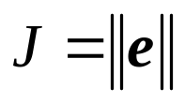
系统辨识理论基础
定义：在输入/输出数据基础上，从一组给定模型类中确定一个所测系统等价的模型。
辨识三要素：
输入/输出数据
模型类(系统结构)
等价准则 e.g.

Slide 5




符号
P: 待辨识系统； 辨识系统模型
u: 输入
y: 输出； 辨识模型产生的输出；
w: 实际参数； 辨识参数
k: 采样时刻
J: 指标函数
v: 输出噪声
h: 数据向量
：神经元作用函数

Slide 6

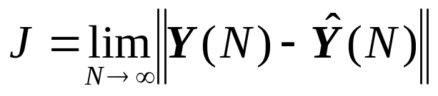
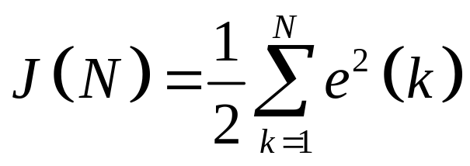
系统辨识问题表述
以SISO离散动态系统为例
{u(k), y(k)}是输入/输出时间序列(观测量)
根据观测量确定模型 ，使指标函数最小

Slide 7
模型辨识结构
ν
(
k
)
+
u
(
k
)
y
(
k
)
P
-
ˆ
P
(
NN
)
学习算法
e
(
k
)

Slide 8
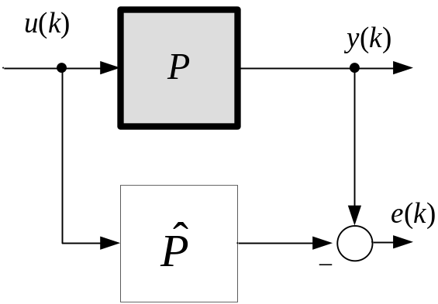
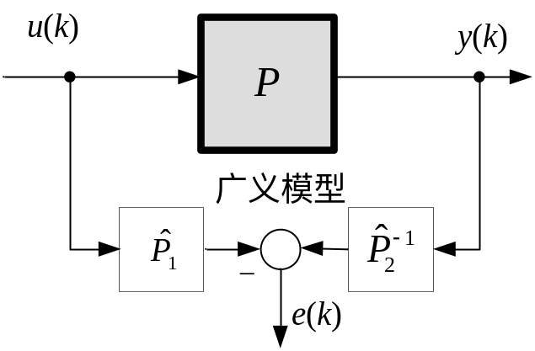
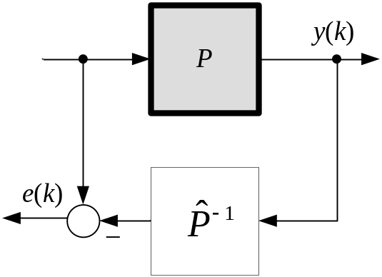
误差准则
(1)输出误差
(2)输入误差
(3)广义误差
表达形式？

Slide 9
辨识主要步骤
确定辨识输入/输出数据
  输入信号形式
  采样周期
  辨识时间(辨识数据长度）：足够长
模型结构辨识
模型参数辨识
模型检验

Slide 10
输入信号满足条件
充分激励原理：输入信号必须激励系统的所有动态；
激励时间充分长；
输入信号形式：
  白噪声序列(均匀分布，正态分布)；
  二进制伪随机码(M序列和逆M序列)；

Slide 11
系统模型及逆模型辨识
基于神经网络的系统辨识
选择适当的神经网络作为被辨识系统P的模型及逆模型
辨识过程
所选的网络结构确定后，在给定的被辨识系统输入输出观测数据下，网络通过学习（训练），不断的调整权系值，使得准则函数为最优。

Slide 12
NN辨识结构
ν
(
k
)
ν
ν
(
k
)
+
(
k
)
+
u(k)
y(k)
+
k
r
(
k
)
y
(
k
)
u
(
k
)
y
(
k
)
P
ˆ
−
1
P
P
P
(
NN
)
-
ˆ
−
1
-
P
(NN)
学习算法
ˆ
P
(
NN
)
e
(
k
)
-
学习算法
学习算法
e
(
k
)
e
(
k
)
模型辨识 逆模型辨识 逆模型辨识(2)

Slide 13
NN辨识
系统辨识通常先离线，获得比较合适的初值，再在线，实时辨识时变参数；
NN控制系统中，系统辨识是以系统在闭环控制下所得观测数据进行，因此是在线；
时变系统，多考虑在线辨识

Slide 14
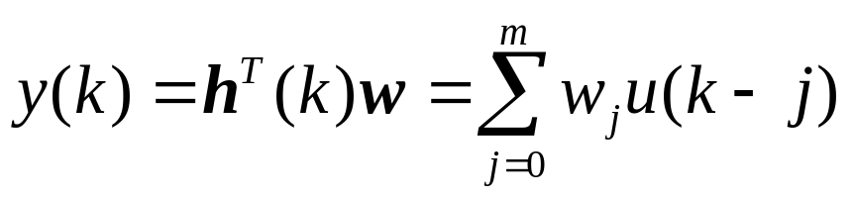
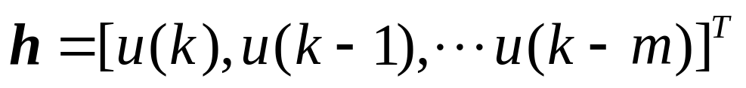
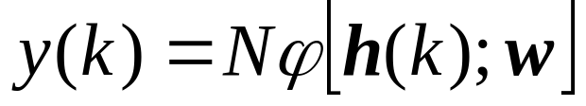
动态系统辨识常用NN:时延NN
线性DTNN:
非线性DTNN:
u
(
k
)
W
z
−
1
y
(
k
)
+
TDL

z
−
1
u
(
k
−
m
)

Slide 15
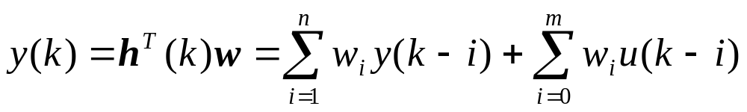
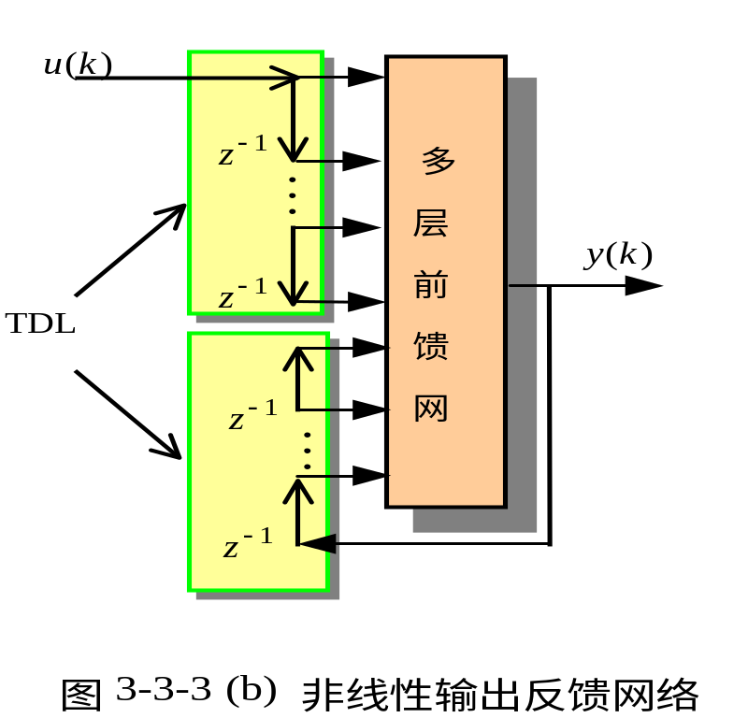
动态系统辨识常用NN:输出反馈NN
线性OFNN:
非线性OFNN:
局部递归网络

Slide 16
两种辨识结构
并联型: 串-并联型:
+
+
u
y
u
y
P
P
ˆ
_
ˆ
_
P
(
NN
)
P
(
NN
)
e
e
下面首先介绍线性动态系统的辨识

Slide 17
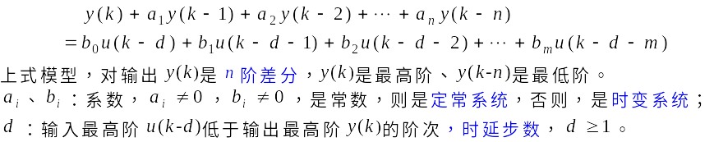

线性系统差分方程模型

Slide 18

线性系统差分方程模型：ARMA

Slide 19
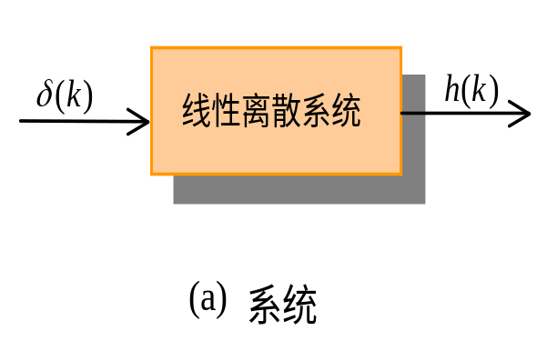
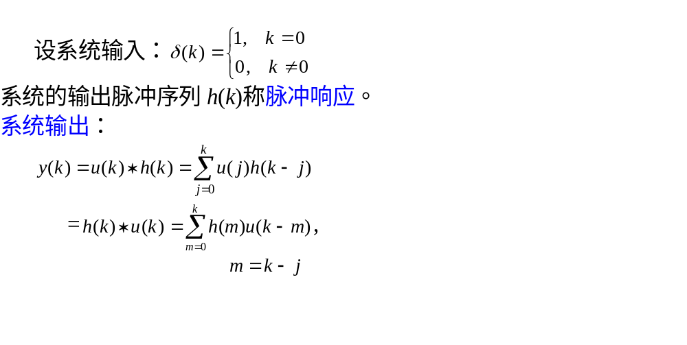
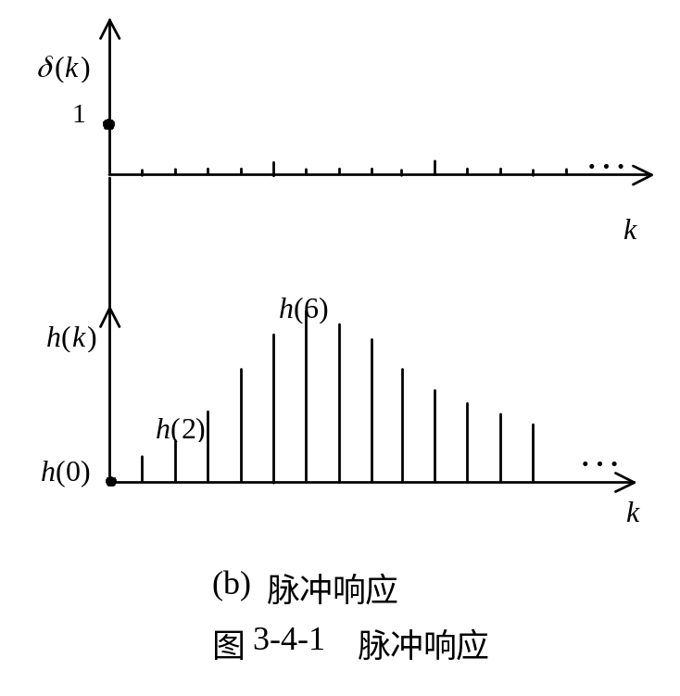
线性系统脉冲响应模型

Slide 20
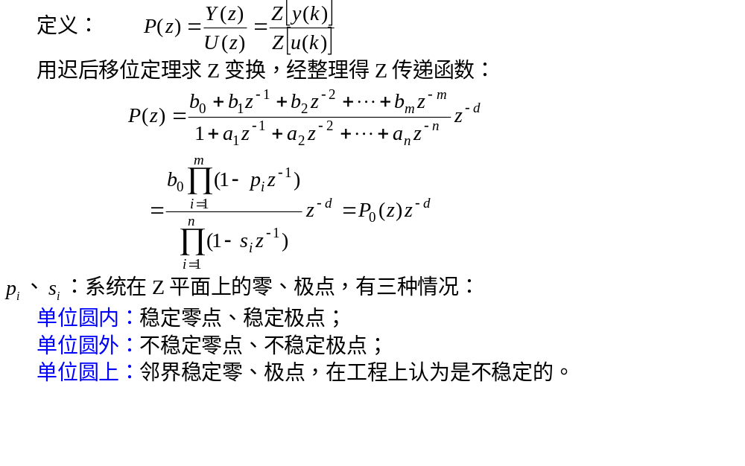
线性系统Z传函模型

Slide 21
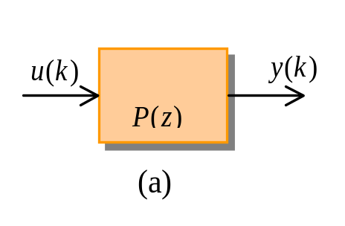
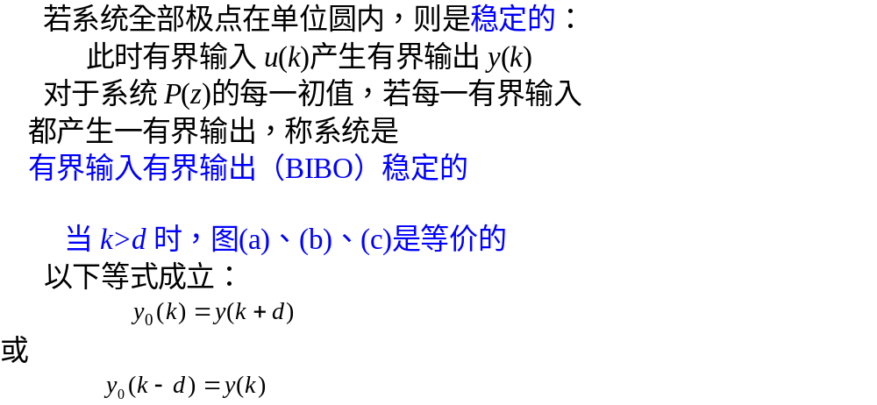
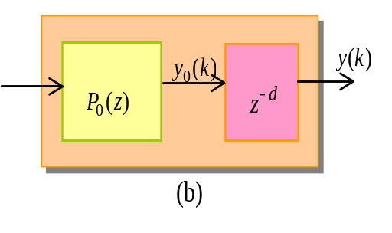
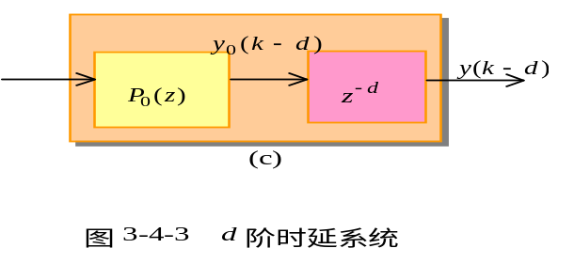
线性系统Z传函模型(续)

Slide 22
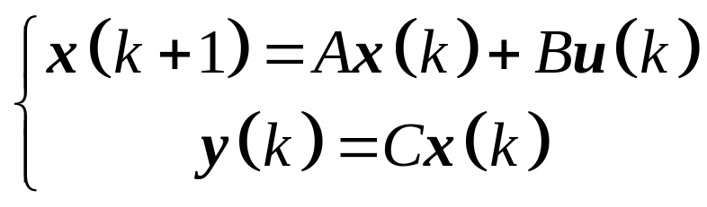
线性系统离散状态空间表达式
为时域模型，由状态方程和输出方程组成：

Slide 23
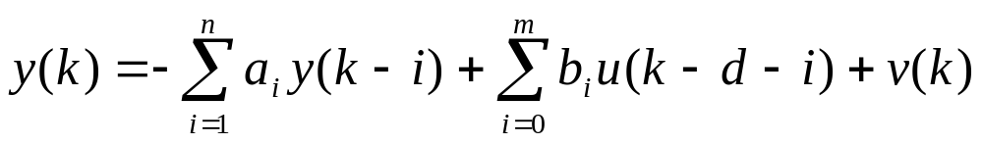
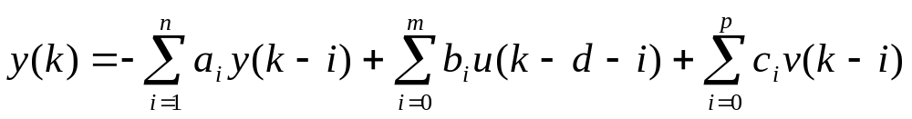
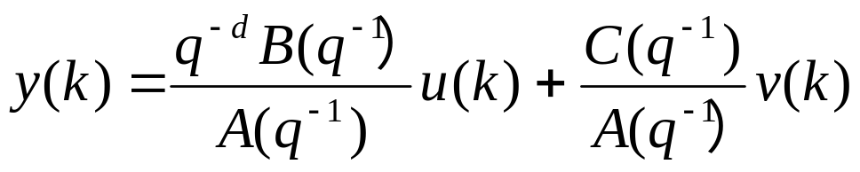
线性系统差分方程模型：随机系统
随机模型
v为零均值不相关的随机噪声
CARMA模型

Slide 24
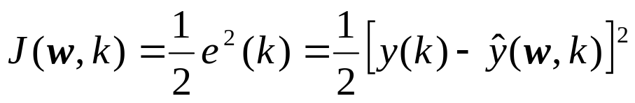
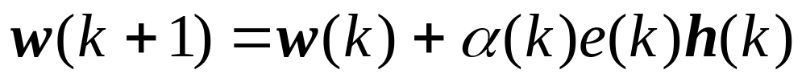
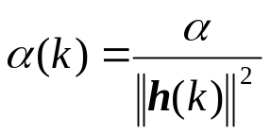
确定性系统NN辨识
讨论SISO系统ARMA模型
并联型
串-并联型
均取指标函数：
学习算法：

Slide 25
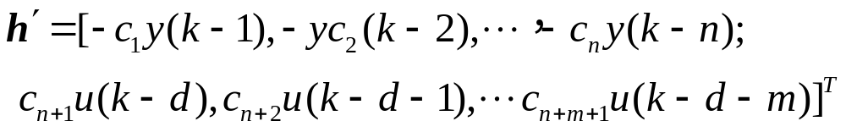
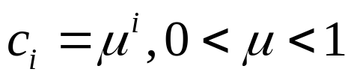

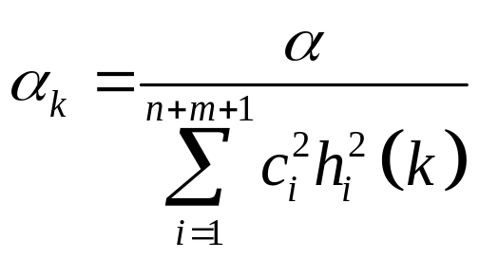
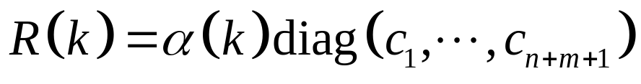

确定性系统NN辨识——改进算法
引入加权因子，此时
可取
则参数估计更新：
如R(k)满足 不正交，则
无论w初值如何选，参数估值大范围一直渐进收敛

Slide 26
线性系统NN辨识示例(1)
演示

Slide 27
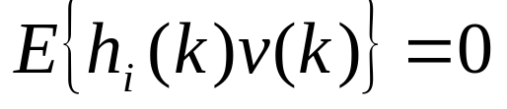
随机系统NN辨识
第一类
  h(k)和v(k)不相关；
  h(k)协方差阵为常数阵，且和w(k)不相关；
  输入噪声s(k)和h(k), v(k)统计独立；
第二类
  h(k)和v(k)相关；
第三类
  h(k)和v(k)相关,和w(k)相关；

Slide 28

随机系统NN辨识
对于第一类随机系统，且输入不含噪声时，
可得到参数渐进无偏估计
对于输入含噪声的第一类和第二类随机系统，只能得到有偏估计。
改进算法(对含输入噪声的第一类随机系统)
噪声模型
则改进算法
是无偏的

Slide 29
线性系统NN辨识示例(2)
演示

Slide 30

非线性系统动态模型

Slide 31

并联型结构

Slide 32
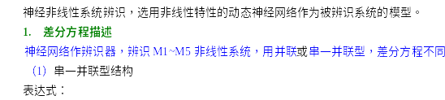
串-并联型结构

Slide 33
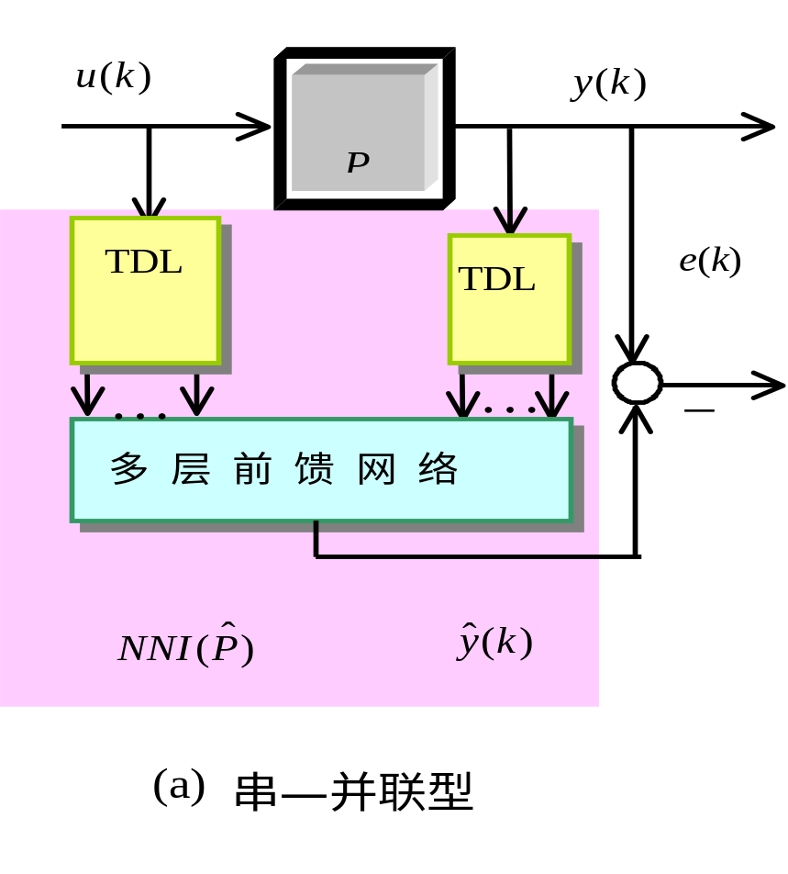
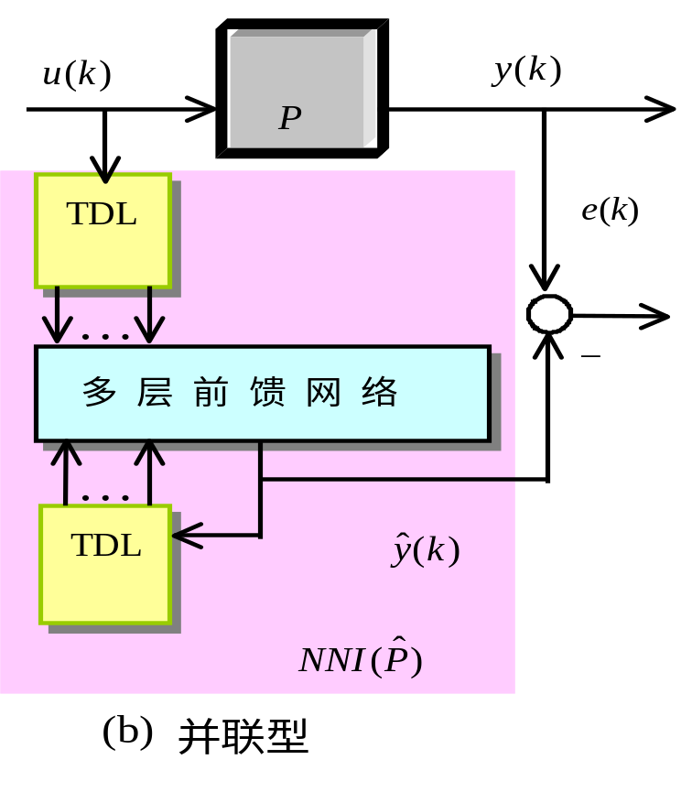
两种结构图示

Slide 34
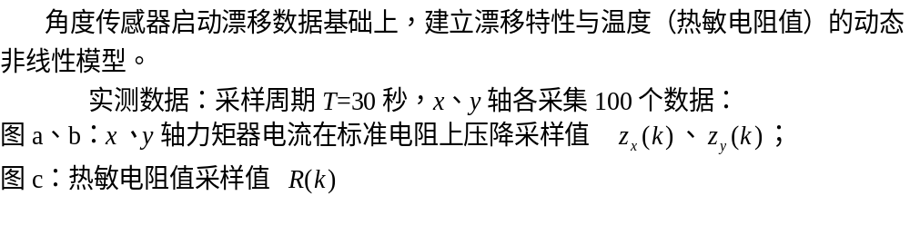
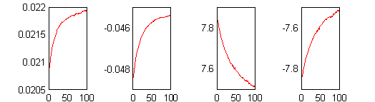
辨识实例I——问题描述
(a) (b) (c)

Slide 35
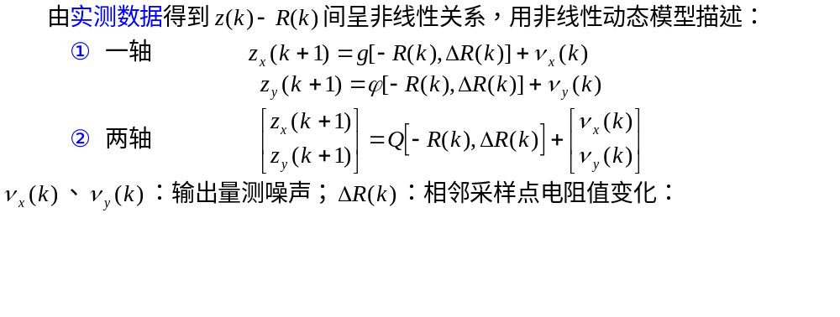
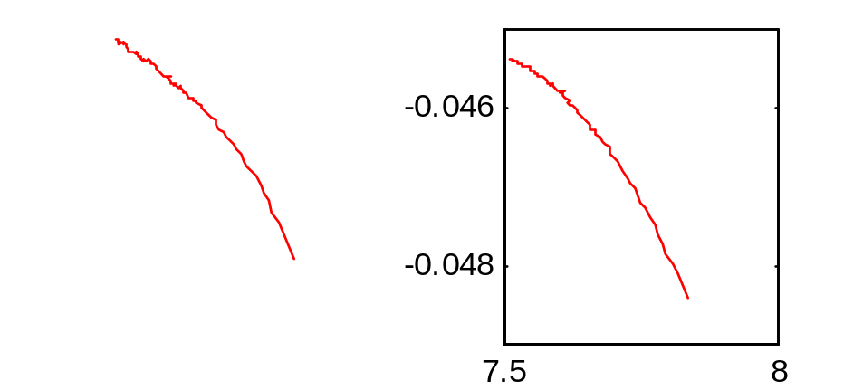
辨识实例I——模型结构确定

Slide 36
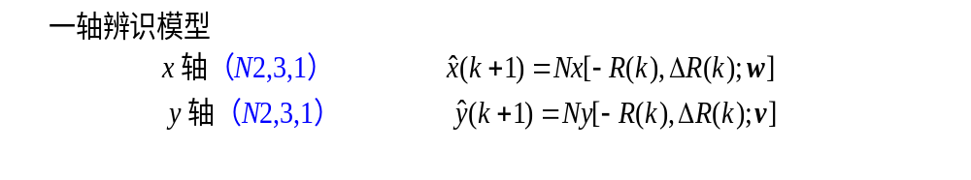
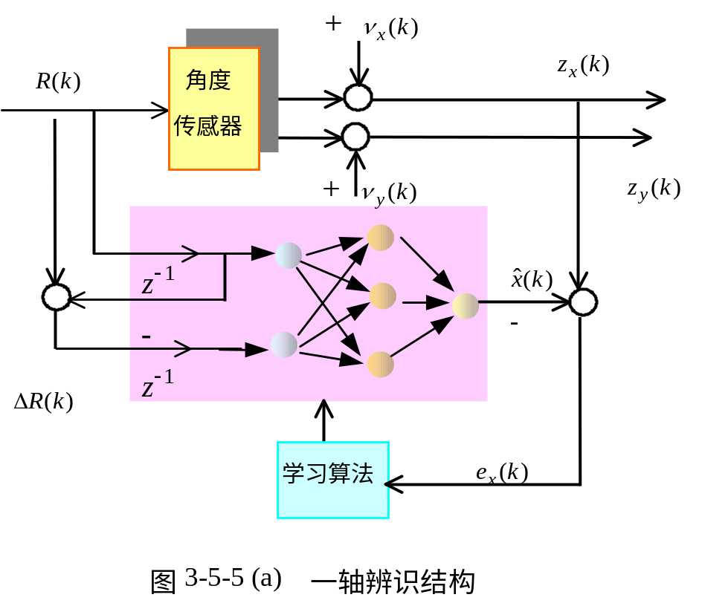
辨识实例I——两个单轴辨识

Slide 37

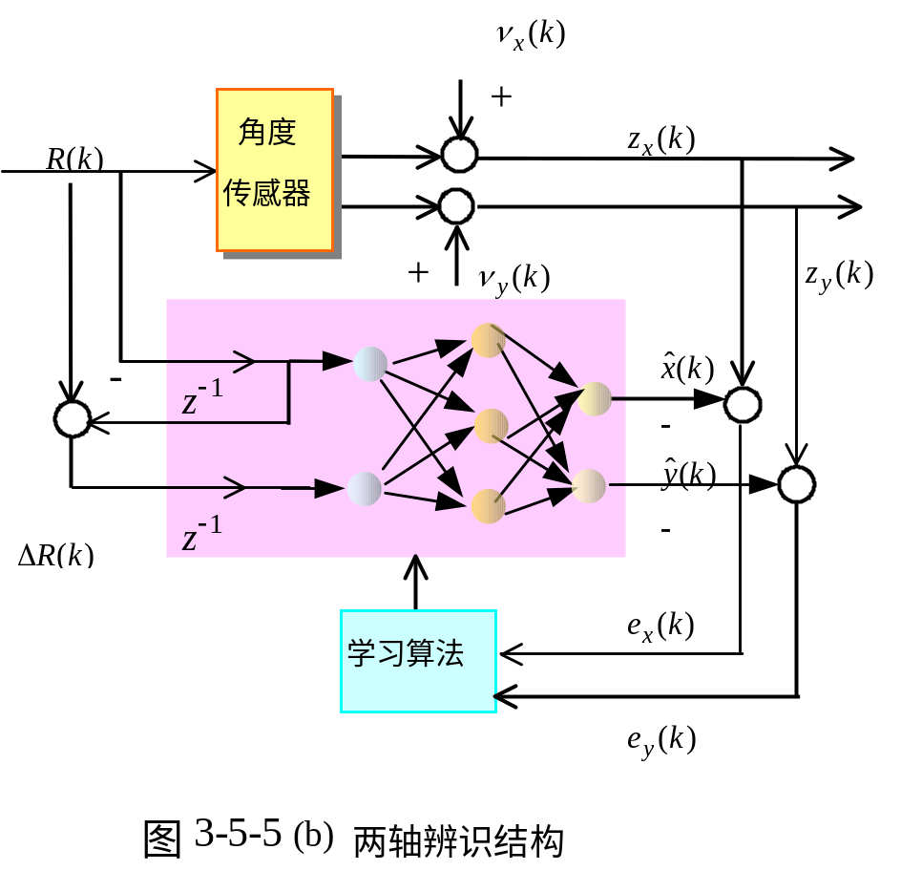
辨识实例I——两轴辨识

Slide 38
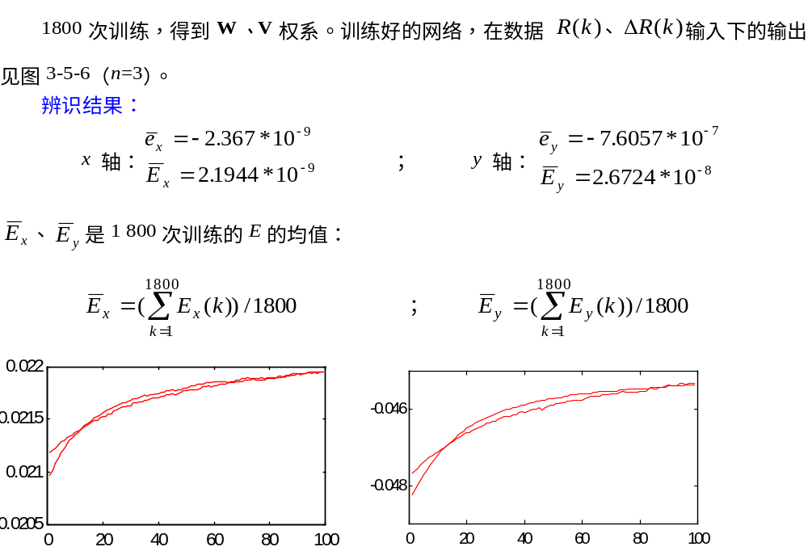
辨识实例I——训练结果

Slide 39
辨识实例I——方法比较

Slide 40
辨识实例II
演示

Slide 41
线性系统的逆模型与辨识
SISO
系统
Z
传递函数一般式：
B
(
z
)
b
+
b
z
−
1
+
b
z
−
2
+
☹
+
b
z
−
m
P
(
z
)
=
=
0
1
2
m
z
−
d
A
(
z
)
1
+
a
z
−
1
+
a
z
−
2
+
☹
+
a
z
−
n
1
2
n
m
b
∏
(
1
−
p
z
−
1
)
0
i
=
i
=
1
z
−
d
=
P
(
z
)
z
−
d
n
0
∏
(
1
−
s
z
−
1
)
i
i
=
1
b
0
：增益；
d
：时延阶数；
p
i
、
s
i
：
Z
平面上的零点、极点。
若系统的全部极点在单位圆内，则系统是稳定的，
有界的输入
u
(
k
)
产生有界的输出
y
(
k
)
。
这里只讨论稳定系统的逆。

Slide 42
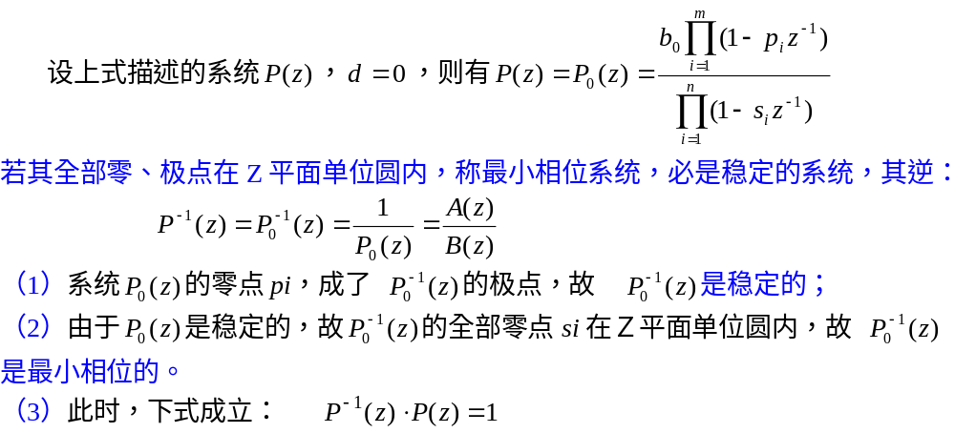
最小相位系统的逆

Slide 43
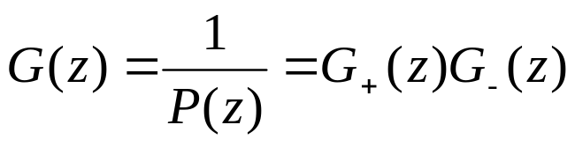

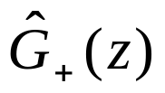
非最小相位稳定系统的逆
若系统至少有一个零点或极点位于Ｚ平面单位圆
外
，或具有时延，称非最小相位系统。
若
P
(
z
)
是非最小相位的、在单位圆外无极点、有零点，且
d
=
0
，则
P
(
z
)
=
P
(
z
)
是稳
0
定的，但其逆是不稳定的，因在单位圆外有极点。
得到系统逆的方法：
将
1
/
P
(
z
)
展开，取其因果能实现部份，得到
近似逆
；
其中 包含所有时延和所有在单位圆外的零点，称为非最小相位的部分。
此时只能得到近似逆

Slide 44
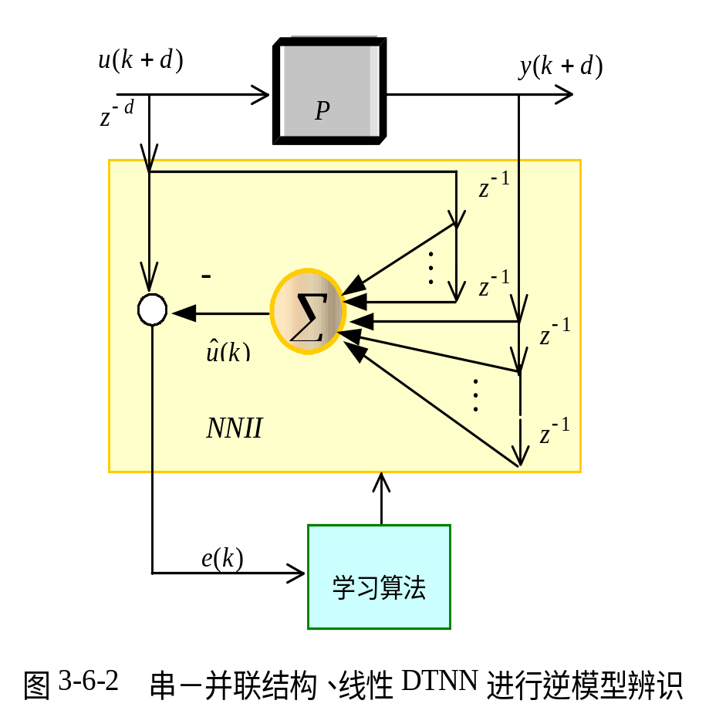
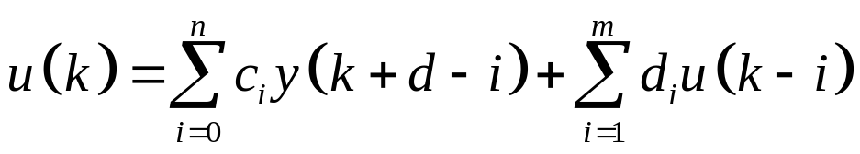
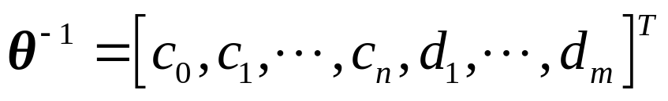
神经网络逆模型辨识
讨论时延且稳定系统的
逆模型辨识。
用系统输入输出
{
}
u
(
k
),
y
(
k
)
，最优化准则函数：
1
1
E
(
k
)
=
[
u
(
k
)
−
ˆ
2
=
2
=
u
(
k
)]
e
(
k
)
min
2
2
e
(
k
)
：
输入误差
根据逆模型：
求得逆模型参数的估计：

Slide 45
神经网络线性逆模型辨识示例
演示

Slide 46
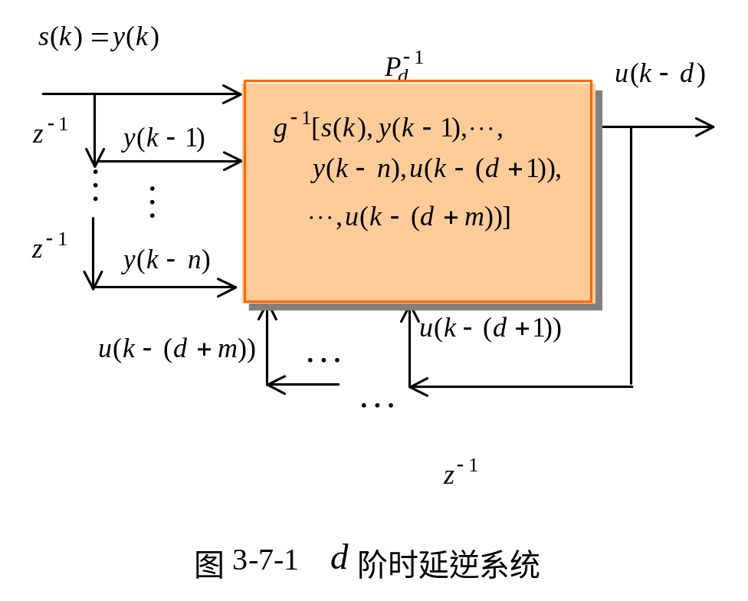

非线性系统逆模型

Slide 47

非线性系统逆模型(2)

Slide 48
神经网络逆模型辨识
直接逆模型辨识
系统——逆模型辨识
模型辨识——逆模型辨识
系统——模型辨识——逆模型辨识

Slide 49



直接逆模型辨识
y(k+d)

Slide 50
系统——逆模型辨识
r
u
y
ˆ
−
1
P
d
(
NNII
)
P
学习算法
e
-

Slide 51
模型辨识——逆模型辨识
r
y
ˆ
−
1
P
P
d
(
NNII
)
ˆ
y
NNI
(
ˆ
P
)
-

Slide 52


系统——模型辨识——逆模型辨识

Slide 53
NN逆模型辨识示例
演示

Slide 54


逆系统深入——示例I

Slide 55
逆系统深入——示例II

Slide 56
逆系统深入——定义

Slide 57
逆系统深入——SISO系统可逆性

Slide 58

逆系统深入——辨识步骤
(1)获得训练样本{u,y}；
(2)使用数值微分方法求输出导数；
(3)确定神经网络输入。输入应进行归一化处理
(4)训练神经网络。可用2/3左右数据训练，1/3左右数据测试。

Slide 59

逆系统深入——辨识实例

Slide 60




附：NN辨识学习算法证明
基本思想：构造Lyapunov函数，证明
证明：令
取Lyapunov函数
证明后两项≤0

Slide 61




附：NN辨识学习算法证明(续)
注意到
因此有
若使 ，则
即有…

Slide 62
参考文献
徐立娜 神经网络控制
Narendra, K.S., and S. Mukhopadhyay, “Adaptive Control Using Neural Networks and Approximate Models,” IEEE Trans. NN, Vol. 8, 1997, 475-485.
K. S. Narendra and K. Parthasarathy, “Gradient methods for the optimization of dynamical systems containing neural networks,” IEEE Trans. NN, vol. 2, 1991,252–262
戴先中 多变量非线性系统的神经网络逆控制方法 科学出版社，2005

